Slide 1
Databases Les 2 Selecteren van data: Het Select statement
Woensdag 19 feb 2020

Slide 2
Wat zien we vandaag?
Ophalen van data uit een database
SELECT statement
FROM clausule
ORDER BY clausule
WHERE clausule

Slide 3
SELECT statement
Om data op te halen/ db te bevragen
Kan eenvoudig tot complex zijn
Zeer krachtig
Use Bibliotheek
SELECT * FROM BOEKEN
WHERE auteur_id = 3
ORDER BY titel

Slide 4
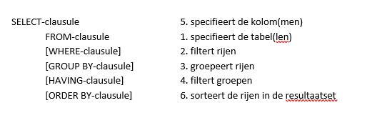
SELECT statement

Slide 5
SELECT statement
Aantal clausules
Niet allemaal verplicht
Enkel select en from
Volgorde is belangrijk!
Vb WHERE komt na FROM en voor ORDER BY
Resultaat van een select = tabel
Resultset
Notes:
Het SELECT-statement bestaat uit een aantal clausules (componenten). Niet alle clausules zijn verplicht op te nemen: de optionele clausules staan tussen vierkante haken.
De volgorde van de clausules moet zoals in de bovenstaande syntaxbeschrijving zijn. Zo moet de WHERE-clausule ná de FROM-clausule en vóór de ORDER BY-clausule komen.
Het resultaat van een SELECT-statement is een tabel. Men spreekt over de resultaatset.
Hieronder staat een schematische voorstelling van de verwerking van een SELECT-statement:

Slide 6
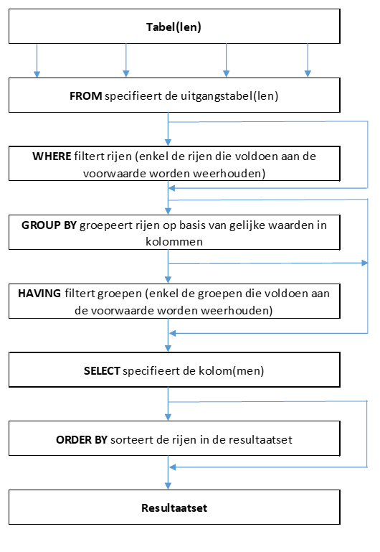
SELECT statement schema

Slide 7
SELECT-clausule en de FROM-clausule
Eenvoudigste vorm: 1 of meerdere kolomnamen
SELECT [DISTINCT] kolommenlijst FROM tabel
Eenvoudigste vorm: alle rijen *
SELECT * kolommenlijst FROM tabel
Distinct
Verwijdert dubbele waarden uit het resultaat
Vb 2 keer voornaam ‘jan’

Slide 8
SELECT-clausule en de FROM-clausule
Run het script MijnBoeken.sql
➔downloaden op leho
select titel, prijs from boeken
select * from auteurs
select distinct woonplaats from auteurs
Notes:
Selecteer titel en prijs uit boeken
Selecteer alle auteurs
Selecteer unieke woonplaats uit tabel auteurs
Zelf laten proberen

Slide 9
De ORDER BY clausule
Sorteert de rijen in het resultaat
Eenvoudigste vorm
ORDER BY kolomnaam [ASC], [DESC]
ASC = stijgend sorteren = default
DESC = dalend sorteren
SELECT * FROM auteurs
ORDER BY woonplaats DESC
SELECT * FROM auteurs
ORDER BY woonplaats ASC

Slide 10
De ORDER BY clausule
Wordt gebruikt om gegevens te sorteren.
select * from auteurs ORDER BY fnaam
select * from boeken ORDER BY uitgiftedatum,titel
select * FROM boeken ORDER BY uitgiftedatum desc
Notes:
Geef een alfabetische lijst van alle auteurs.
select *
from auteur
order by naam
Geef een lijst van alle boeken, gesorteerd per jaar en binnen een jaar alfabetisch op titel.
select *
from boeken
order by jaar, titel
Geef een lijst van alle boeken, gesorteerd op dalende datum
select * from uitleen
order by datum desc, boek_id asc
Zelf laten proberen

Slide 11
De ORDER BY clausule
Offset en fetch
Beperken het aantal weergegeven rijen
ORDER BY kolomnaam [ ASC | DESC ] [ , … ] OFFSET aantal ROWS [ FETCH NEXT aantal ROWS ONLY]
Kom altijd na ORDER BY !
Notes:
Zelf laten proberen

Slide 12
De ORDER BY clausule
SELECT * FROM boeken ORDER BY bnr offset 0 ROWS FETCH NEXT 5 ROWS only
= selecteer de eerste 5 boeken
SELECT * FROM boeken ORDER BY bnr offset 5 ROWS
=sla de eerste 5 boeken over
SELECT * FROM auteurs ORDER BY fnaam
offset 5 ROWS FETCH NEXT 5 ROWS only
= sla de eerste 5 boeken over en selecteer de volgende 5
Notes:
Selecteer eerste vijf boeken, geordend op boek id
Sla de eerste 5 boeken over (volgens boek_id) en geef al de andere boeken weer.

Slide 13
De ORDER BY clausule
TOP(getal)*
Eerste rijen weergeven uit een resultset
Komt na de SELECT
Select top(5)* from boeken order by titel
=haal de eerste 5 boeken uit de tabel boeken
=werkt ook met veldnamen
Select top(5) titel from boeken order by titel

Slide 14
De ORDER BY clausule
TOP(getal) WITH TIES*
Laatste plaats wordt ingenomen door verschillende rijen met dezelfde waarde
SELECT top(5) with ties* from boeken ORDER BY uitgiftedatum DESC
Notes:
Geef het aantal boeken tussen haakjes terug geordend volgens datum
Als er nog rijen zijn die dezelfde datum hebben als de laatste, worden die ook getoond

Slide 15
De WHERE clausule
Wordt gebruikt om rijen te filteren
Volgens bepaalde voorwaarden
expressie { = | < > | ! = | > | > = | ! > | < | < = | ! < } expressie
expressie IS [ NOT ] NULL
expressie [ NOT ] BETWEEN expressie AND expressie
stringexpressie [NOT] LIKE patroon
expressie [ NOT ] IN (expressie [ ,... ] )
Notes:
<> is ANSI standaard => wordt ondersteund door alle SQL implementaties
!= niet

Slide 16
De WHERE clausule
Geef alle uitgevers uit Amsterdam
select * from uitgevers where stad = 'Amsterdam’ order by uitgever
Geef alle romans die minder dan 20 euro kosten, sorteer op datum
select * from boeken where categorie = 'Roman' and prijs < 20 order by uitgiftedatum desc

Slide 17
De WHERE clausule
Geef de boeken met kostprijs tussen 12 en 22 euro (beide grenzen inbegrepen). Sorteer op uitgiftedatum
select * from boeken where prijs >= 12 and prijs <= 22 order by uitgiftedatum
OF
select * from boeken where prijs BETWEEN 12 AND 22 order by uitgiftedatum

Slide 18
De WHERE clausule
Geef de boeken met kostprijs van 12,13,19 of 20 Euro. Sorteer op uitgiftedatum
select * from boeken where prijs=12 or prijs=13 or prijs= 19 or prijs = 20 order by uitgiftedatum
OF
select * from boeken where prijs IN(12,13,19,20) order by uitgiftedatum

Slide 19
De WHERE clausule
Verschil tussen IN en BETWEEN
IN(13,12,19)
Retourneert alle waarden die exact overeenkomen met 1 van de waarden tussen haakjes
BETWEEN 13 AND 19
Retourneert alle waarden die tussen 13 en 19 liggen => ook 14,15,16,17,18

Slide 20
De WHERE clausule
Geef een alfabetische lijst van de auteurs waarvan de naam begint met de letter V
select * from auteurs WHERE fnaam LIKE 'V%' Order by fnaam
Met LIKE kan men een wildcard gebruiken = %
Positionele wildcard = _

Slide 21
De WHERE clausule
Geef een alfabetische lijst van de auteurs met de letter V in de naam
SELECT * FROM auteurs WHERE fnaam LIKE ‘%V%’ ORDER BY fnaam
Met LIKE kan men een wildcard gebruiken = %

Slide 22
De WHERE clausule
Geef een alfabetische lijst van de auteurs waar de naam niet ingevuld is
SELECT * FROM auteurs WHERE fnaam is null ORDER BY fnaam
Null = leeg veld

Slide 23
De WHERE clausule
Geef een alfabetische lijst van de auteurs waar de naam wel ingevuld is
SELECT * FROM auteurs WHERE fnaam IS NOT NULL ORDER BY fnaam

Slide 24
De WHERE clausule
Geef een chronologisch overzicht van de boeken
SELECT * FROM boeken WHERE
uitgiftedatum > '2013-05-03’
ORDER BY uitgiftedatum

Slide 25
De WHERE clausule
Geef een chronologisch overzicht van de boeken uit een even jaar
SELECT * FROM boeken WHERE
YEAR(uitgiftedatum%2) = 0
ORDER BY uitgiftedatum

